Slide 1

Presentazione Finale
Team 2
Team Members
Luca Di Costanzo
Francesco Durante
Mariella Ferrara
Luigi Lomasto
Marco Parisi
Project Manager
Giulio Franco

Slide 2
INTRODUZIONE Slide di Luigi

Slide 3
Gestione Pagamenti

Slide 4

Gestione Pagamenti
Obiettivo
Permettere agli utenti di usufruire, in maniera semplice ed efficiente, di un servizio che prevede la visualizzazione e controllo dei pagamenti effettuati dagli utenti.
Notes:
il nostro team si è occupato della gestione dei pagamenti, dei servizi quali mensa e orario e dei tirocinanti del sistema at-silo.
Ci siamo posti l’obiettivo di..

Slide 5
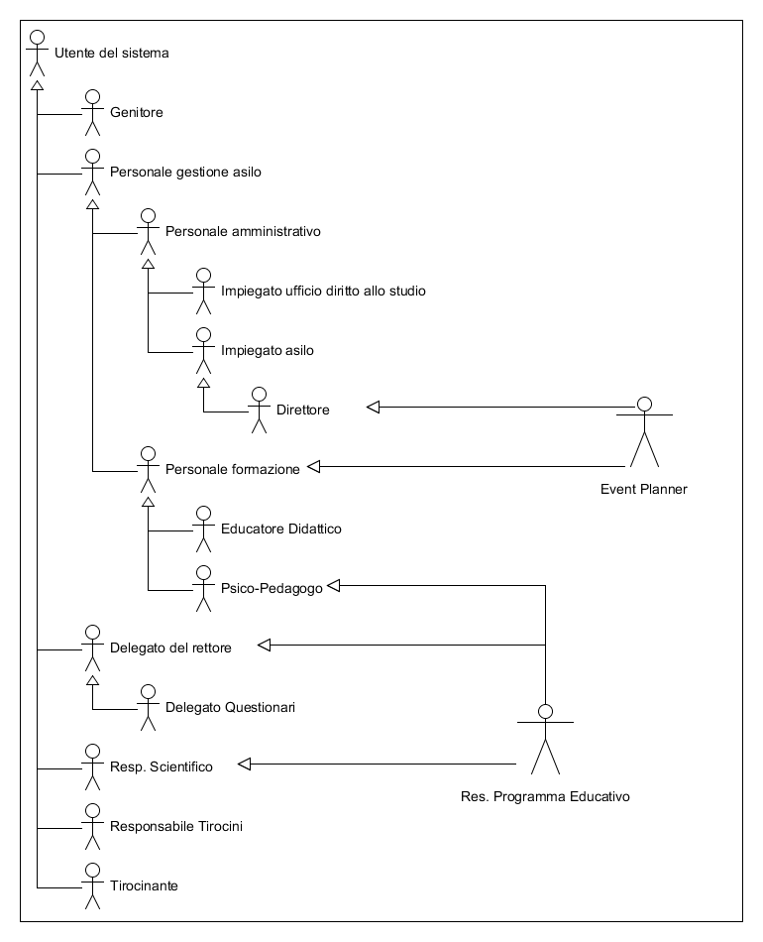

Slide 6

Impiegato Asilo
Visualizzare lo stato dei pagamenti di tutti gli iscritti
Possibilità di fatturare i pagamenti mensili
Automatizzare la gestione delle rette per il servizio e permettere la personalizzazione delle rette
Possibilità di modificare manualmente la registrazione di un pagamento
Inviare email di promemoria

Slide 7
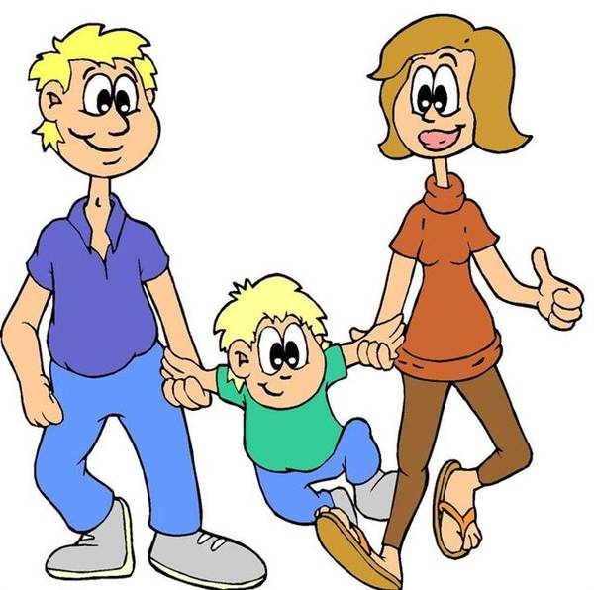
Genitore
Visualizzare lo storico dei pagamenti
Visualizzare la fattura mensile

Slide 8

Gestione Pagamenti
PRIMO IMPATTO
Capire cosa il cliente vuole

Slide 9

Team M vs Bando
Problem: bando non specifico su molte questioni, solo accennate come rimborso, sconto, dipendenti/studenti ecc..
Solution: Gestire i pagamenti trattando solo campi noti

Slide 10
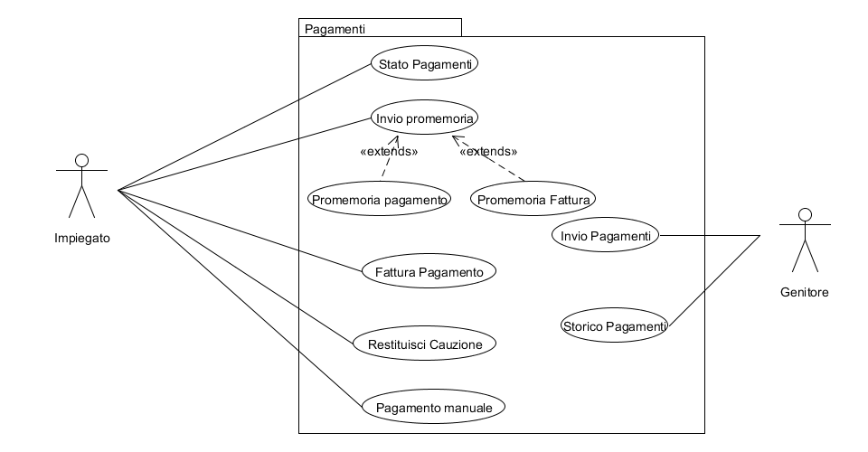
Use Case Diagram 0.9

Slide 11
Versione iniziale
Cosa non va:
Genitore non può pagare online ma deve pagare con bancomat allo sportello dell’asilo
Cauzione non presente sul bando
Cosa deve essere gestito:
Devono essere gestiti gli extra
Notes:
Dire cosa si intende per gestione degli extra
il nostro sistema prevede che i genitori possono richiedere variazione sia sul menù di base e sia sull’orario e ovviamente queste variazioni sono soggette a pagamento

Slide 12
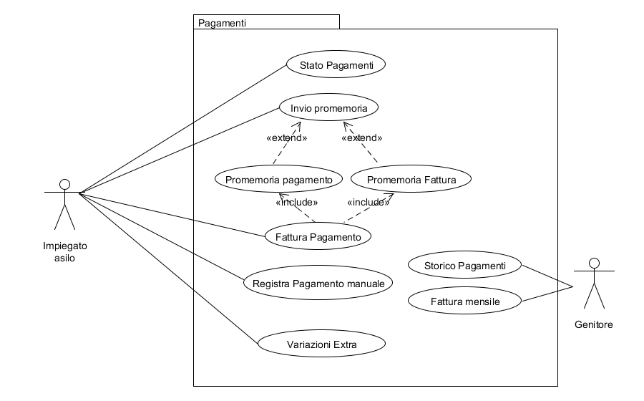
Use Case Diagram 1.0
Notes:
Promemoria pagamento e promemoria fattura inclusi in invipromemoria

Slide 13
Use Case Diagram 1.0
Notes:
Promemoria pagamento e promemoria fattura inclusi in invio ipromemoria

Slide 14
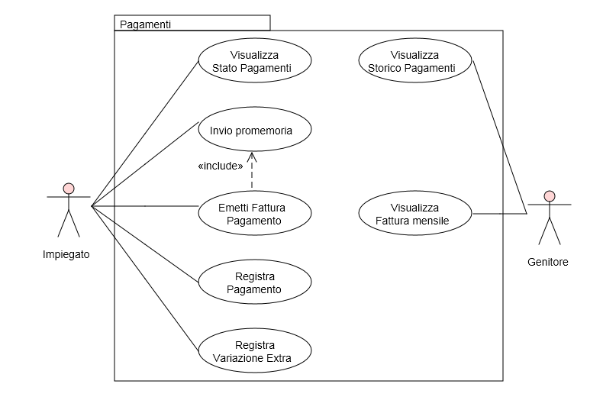
Use Case Diagram 4.0

Slide 15
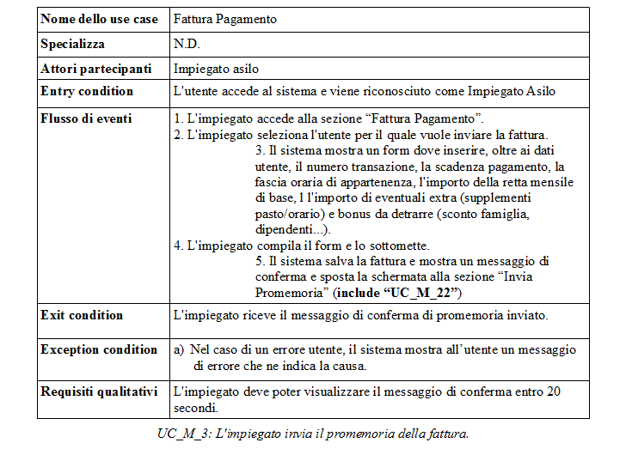
Esempio Use Case

Slide 16
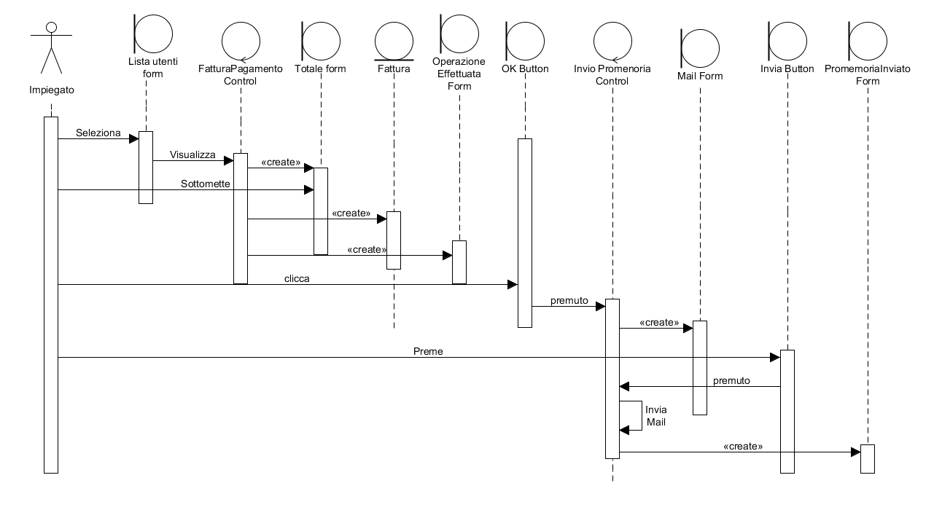
Sequence Diagram
Notes:
Questa che ho mostrato sostanzialmente è l’idea su cui noi volevamo basarci per implementare la gestione dei pagamenti ma essendo a bassa priorità non è stato implementato sia per mancanza di tempo effettivo sia per mancanza di skill necessarie

Slide 17


Problemi riscontrati
Contro:
Indicazioni troppo generali nel bando
Pro:
Definizione di concetti semplici e non specifici
Flessibilità rispetto ai cambiamenti
Notes:
Problemi come: rimborso,cauzione,sconti era specificato solo concettualmente ma non come farlo quindi o si sceglieva una strada dettagliata oppure si rimaneva sul generale.

Slide 18
Gestione Tirocinanti
Notes:
Come gia accennato da francesco il nostro team si è occupato della gestione dei pagamenti, dei servizi quali mensa e orario e dei tirocinanti del sistema at-silo io mi occuperò di esporre la gestione dei pagamenti

Slide 20

Tirocinanti
INIZIALMENTE
Tirocinanti esclusi dal sistema
Non avevano un account
quindi non potevano visualizzare i propri dati né la schedulazione degli orari

Slide 21
Tirocinanti
SUCCESSIVAMENTE
Aggiunti nuovi requisiti funzionali come:
RF_M_2.10 Possibilità di visualizzare il registro delle attività del tirocinante da parte del tirocinante, responsabile tirocini e della segreteria dell'asilo.
RF_M_2.12 Possibilità di visualizzare la schedulazione dei tirocinanti da parte del responsabile tirocini e dalla segreteria dell'asilo e del tirocinante.
RF_M_2.14 Possibilità di poter contestare l'allocazione da parte del tirocinante

Slide 22

Tirocinanti
Questa funzionalità è stata quella che ci ha impegnati maggiormente.
6 casi d’uso
Invece poi……..
19 casi d’uso

Slide 23
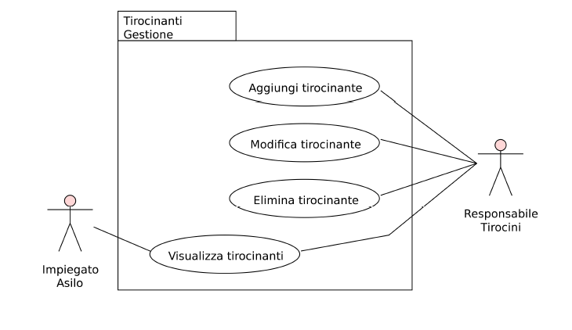
Use Case Diagram - RAD 1
UCD_Tirocinanti 1

Slide 24
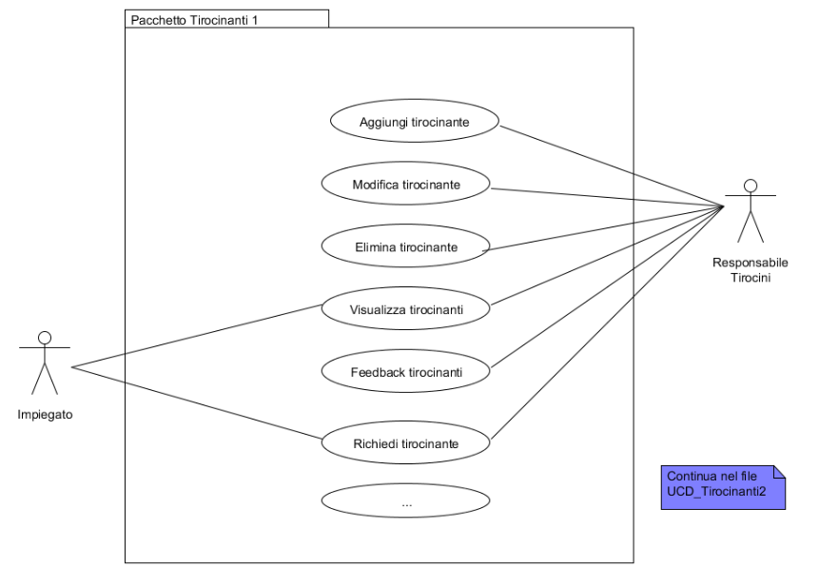
Use Case Diagram 1 – RAD 4.0
UCD_Tirocinanti_Registro
UCD_Tirocinanti 1

Slide 25
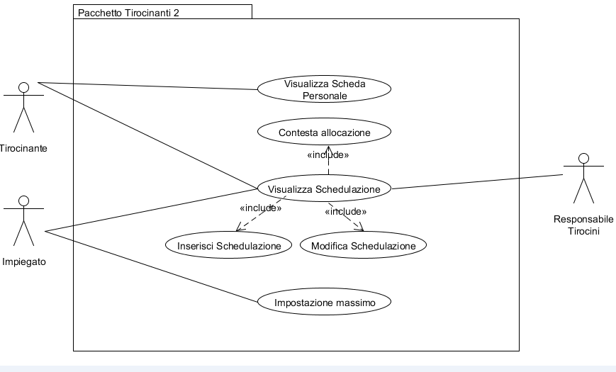
Use Case Diagram 2 – RAD 4.0
UCD_Tirocinanti 2

Slide 26
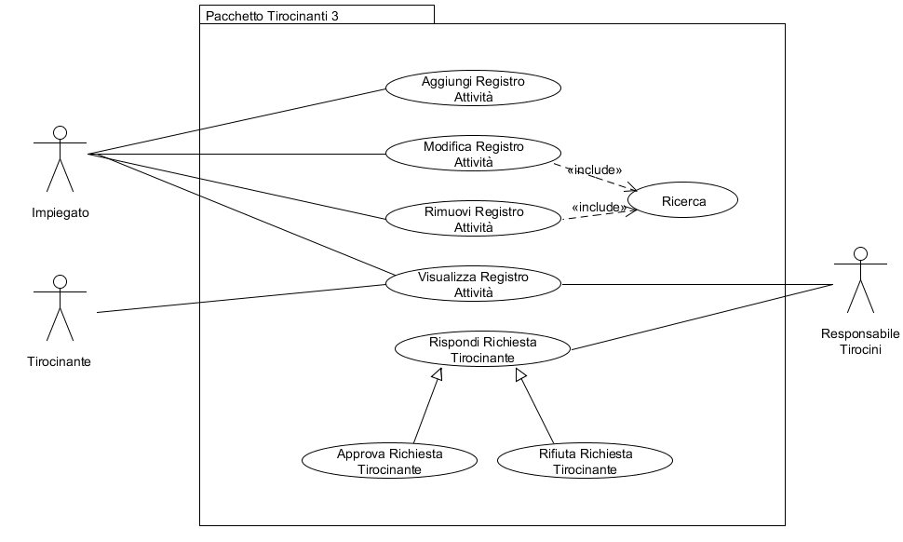
Use Case Diagram 3 – RAD 4.0
UCD_Tirocinanti 3

Slide 27
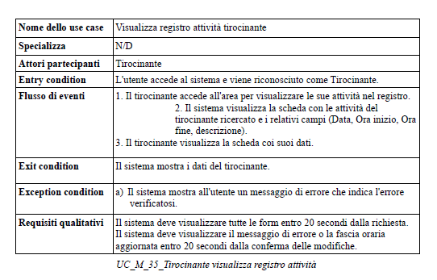
Use Case del sistema – RAD 4.0

Slide 28
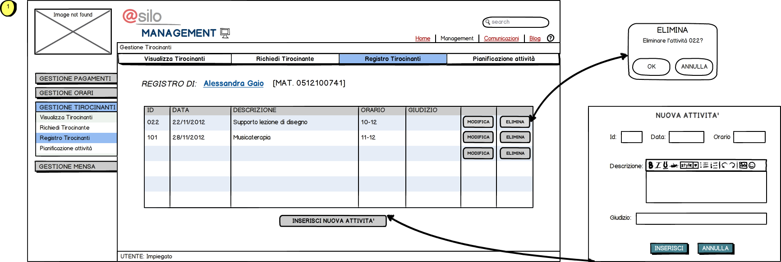
Es. Mockups
MKUP_M_31-32-33-34-35_Registro Tirocinanti

Slide 29
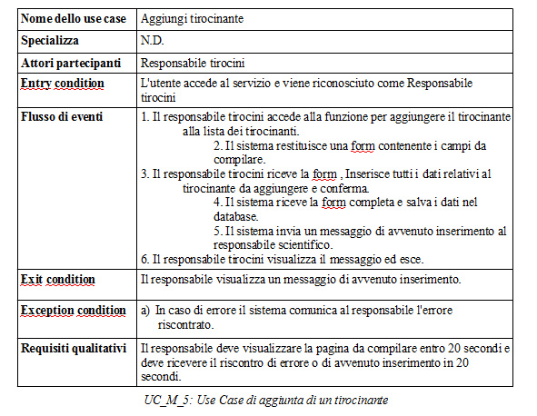
Use Case del sistema – RAD 4.0

Slide 30
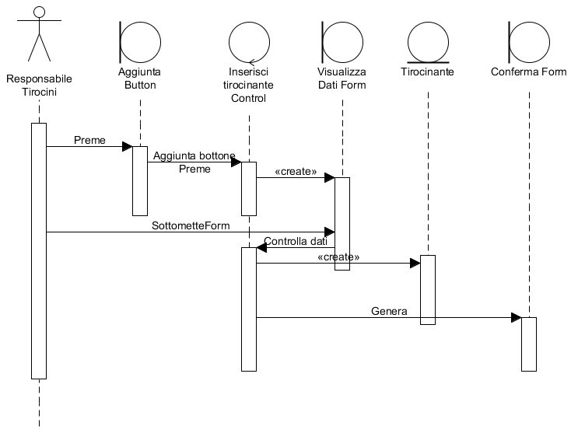
Sequence Diagram
SD_AggiungiTirocinanti

Slide 31
Problemi riscontrati
Contro
Cambiamento e non comprensione dei requisiti
In corso d’opera quando abbiamo appreso meglio tutti i requisiti riguardanti i tirocinanti, abbiamo dovuto modificare tutto quello che avevamo fatto in precedenza.
Aggiungere altri casi d’uso
Modificare i requisiti esistenti
Aggiornare gli use case diagram e sequence.
Notes:
Inizio:: Come detto già in precedenza in una diapositiva, un problema che abbiamo riscontrato nella stesura del RAD, è stato quello dei tirocinanti.
Fine:: Tutto questo ha richiesto un maggior impegno che all’inizio non era stato programmato.

Slide 32

Pro:
I tirocinanti sono stati gestiti in tutti i loro aspetti:
Registro
Pianificazione attività
Schedulazione

Slide 33
Conclusioni sul RAD
Cosa è andato per il verso giusto:
La stesura del RAD in tutte le sue versioni non ha creato molti problemi al team
Il RAD è stato raffinato con l’aumentare delle conoscenze sulla materia.
Non è stato difficile comunicare con i team per suddividere il lavoro.
Notes:
1) una volta superate le prime difficoltà, il lavoro è continuato in modo uniforme.

Slide 34
System Design

Slide 35
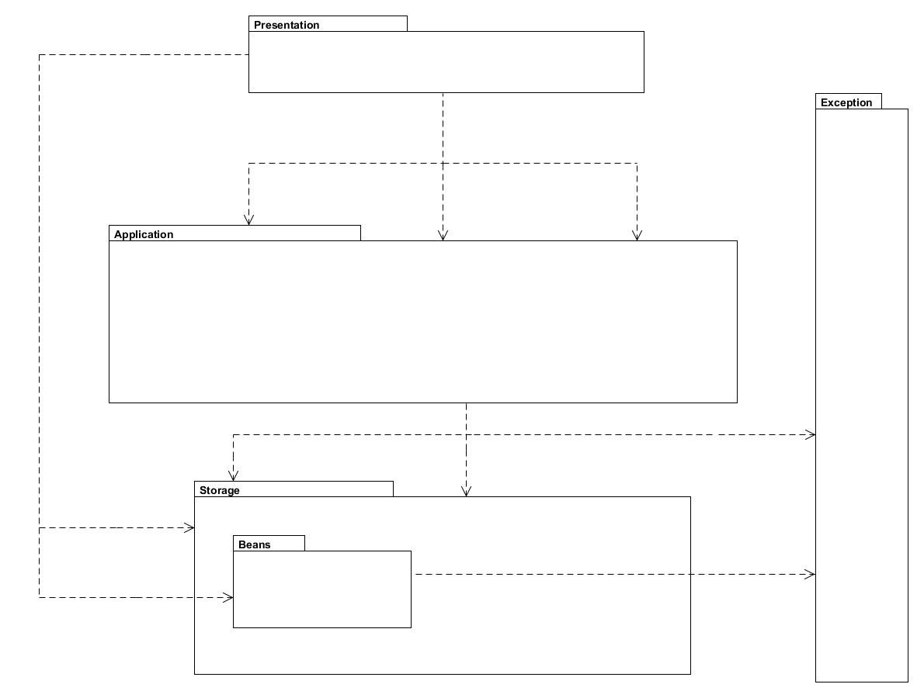
Decomposizione in sottosistemi
Notes:
Presentation: raccoglie i sottosistemi adibiti alla gestione delle interfacce grafiche:
Application: si occupa della gestione della logica applicativa del sistema;
3) Beans: si occupa della gestione e dello scambio dei dati tra i sistemi;
5) Storage: sistema che gestisce ed immagazzina i dati persistenti:
6) Exception: gestione delle eccezioni del sistema.

Slide 36
La decomposizione prevista per il sistema è composta da tre layer:
Presentation
Application
Storage (comprende Beans)
Infine troviamo Exception
Notes:
Presentation: raccoglie i sottosistemi adibiti alla gestione delle interfacce grafiche:
Application: si occupa della gestione della logica applicativa del sistema;
3) Beans: si occupa della gestione e dello scambio dei dati tra i sistemi;
5) Storage: sistema che gestisce ed immagazzina i dati persistenti:
6) Exception: gestione delle eccezioni del sistema.

Slide 37
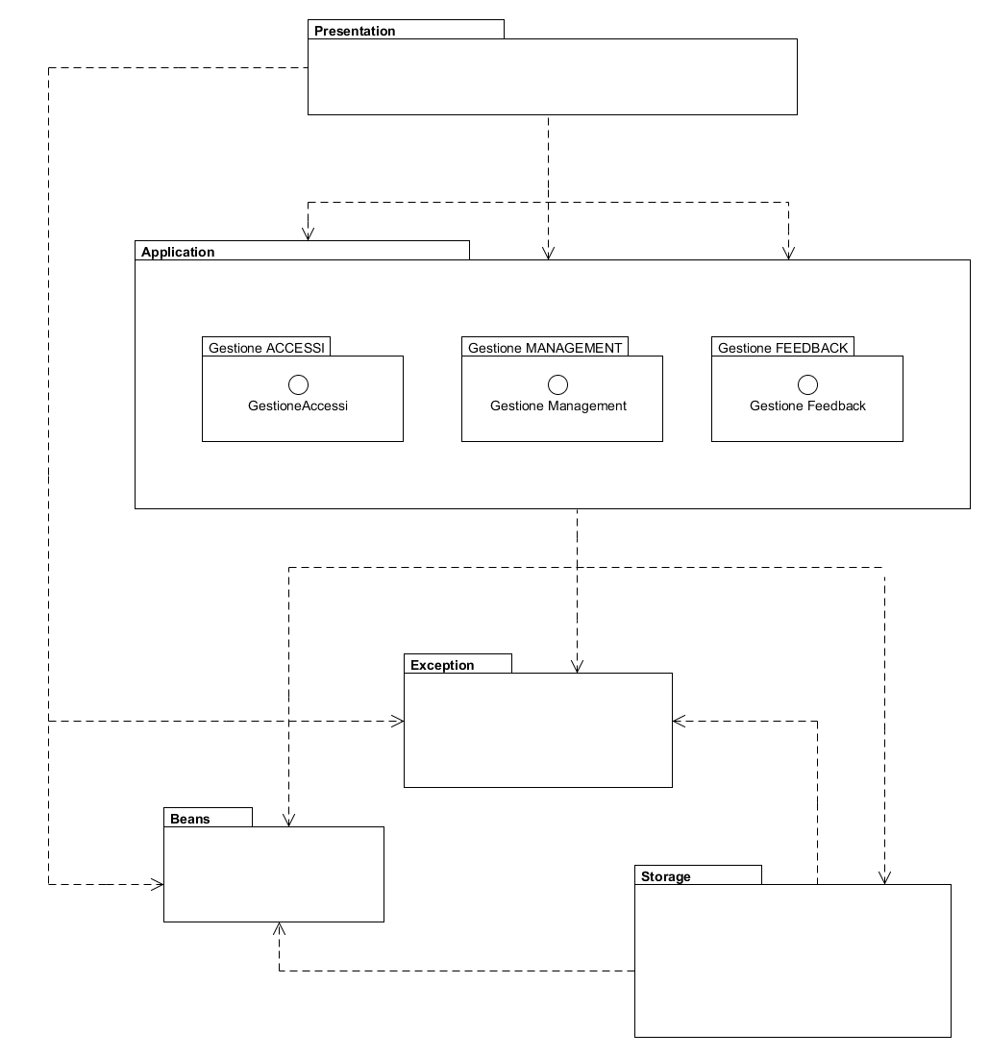
PRIMA VERSIONE
Application (così come Presentation) presentava inizialmente una suddivisione su due livelli
Team Accessi
Team Management
Team Comunicazioni
Nel primo livello trovavamo 3 macro Gestioni:
ricordavano la divisione nei vari team

Slide 38
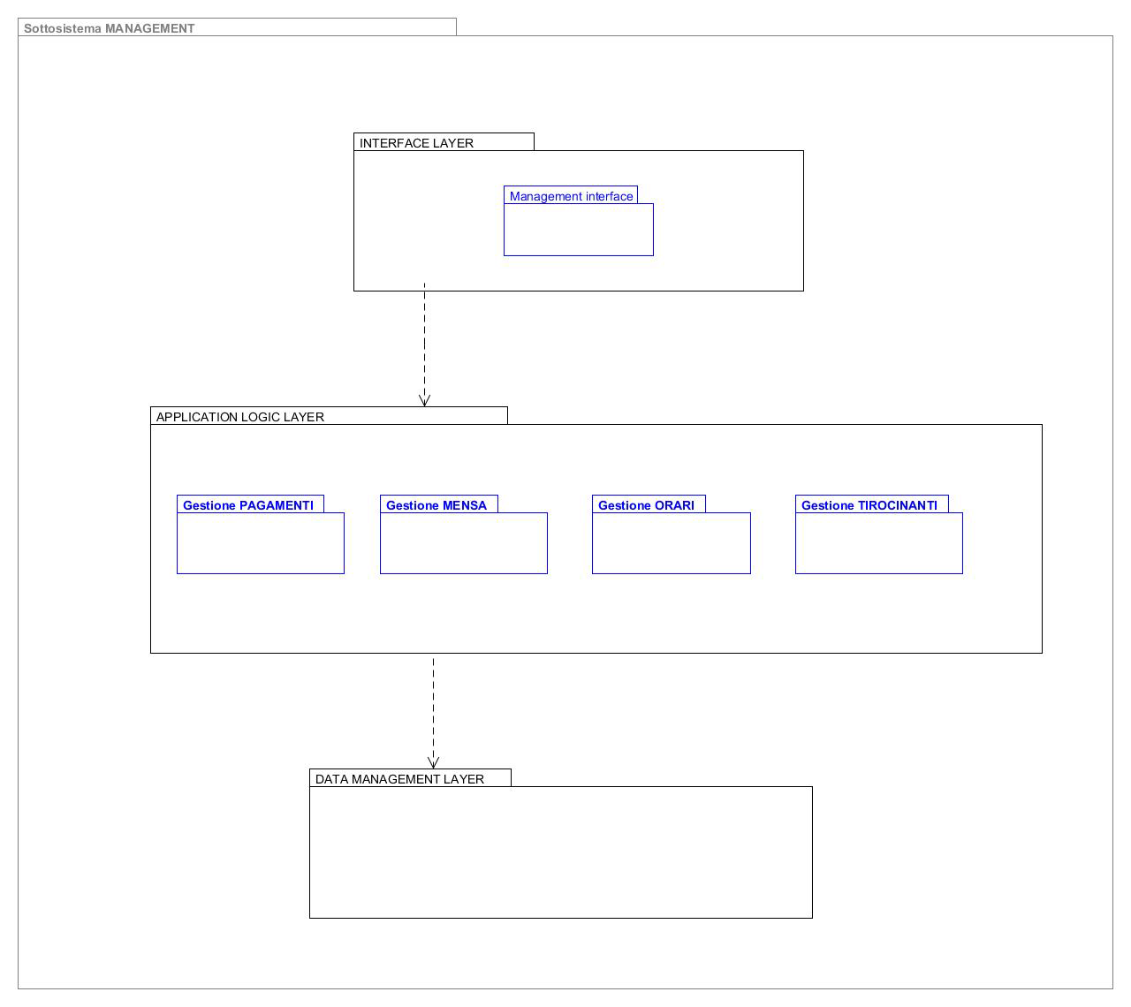
PRIMA VERSIONE
Nel secondo livello venivano invece evidenziate la funzionalità di ogni team, così come erano state individuate all’inizio del progetto
In particolar modo, per il team MANAGEMENT la suddivisione prevedeva 4 gestioni :
Gestione Pagamenti
Gestione Mensa
Gestione Orari
Gestione Tirocinanti

Slide 39

Cosa non andava bene?
Suddivisione troppo astratta
Analisi poco approfondita delle funzionalità del sistema
Bassa coesione nella suddivisione
di primo livello

Slide 40
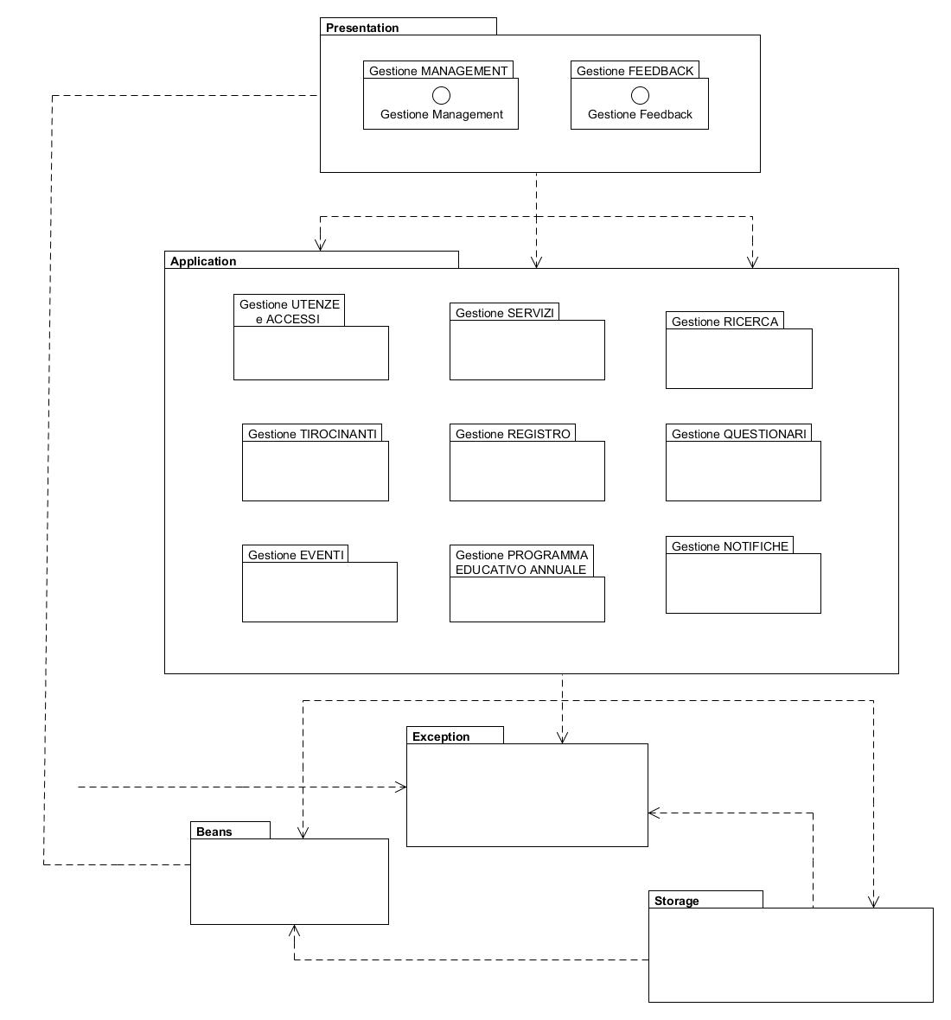
VERSIONE DEFINITIVA
Scompare la divisione su due livelli
I sottosistemi da 3 diventano 9:
Gestione Utenze&Accessi
GestioneServizi
GestioneRicerca
GestioneTirocinanti
GestioneRegistro
GestioneQuestionari
Gestione Eventi
Gestione Programma Educativo Annuale
Gestione Notifiche

Slide 41

Risultati ottenuti con questa versione
Decomposizione più funzionale
Maggiore visibilità dei sottosistemi
I sottosistemi sono di più piccole dimensioni e più indipendenti l’uno dall’altro
Basso accoppiamento ed alta coesione
Rispetta l’euristica:
“ gli sviluppatori possono trattare ad ogni livello di astrazione un numero di concetti pari a 7±2”
9 sottosistemi

